Slide 1
Mask Former

Slide 2
Per-Pixel Classification is Not All You Need for Semantic Segmentation
背景：
语义分割：per-pixel classification
实例分割：mask classification
Per-Pixel Classification无法适应实例分割任务
一个pixel如果既有instance信息又有cls信息，需要的类别数会很大
提出问题：
能否找到一个简洁通用的mask classification模型同时解决语义分割和实例分割问题？
mask classification模型在语义分割上的结果能否超越传统的像素分类模型？

Slide 3
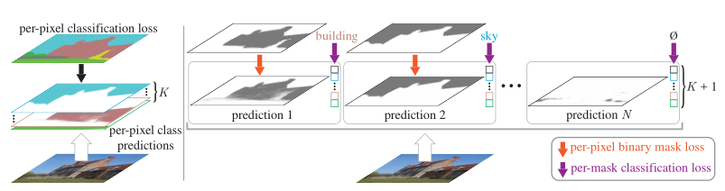
Per-pixel classification vs mask classification
自FCN以来，逐像素分类把语义分割从一个分割的问题变成了一个分类的问题，对每个输出像素计算分类损失
mask分类是一种将图像分割和分类问题分离开来的分割方法。不是对每个像素进行分类，而是基于mask分类的方法预测一组二进制掩码，每个掩码都与单个类预测相关联

Slide 4
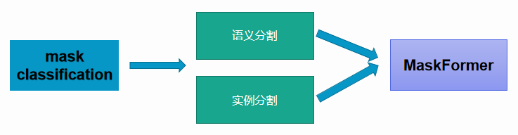
Mask Former
mask classification模型可以同时解决语义分割和实例分割问题，并且我们发现这个模型甚至不用做任何改动：包括模型结构(model architecture)，训练的loss，以及训练方法。
mask classification模型在语义分割上不仅比像素分类模型的结果更好，而且需要更少的参数和计算量。

Slide 5
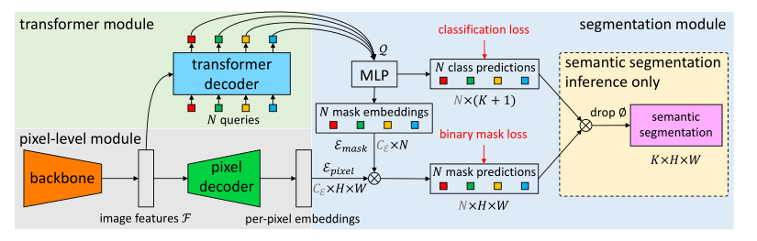
OverView
三个模块：pixel-level module
transformer module
segmentation module

Slide 6
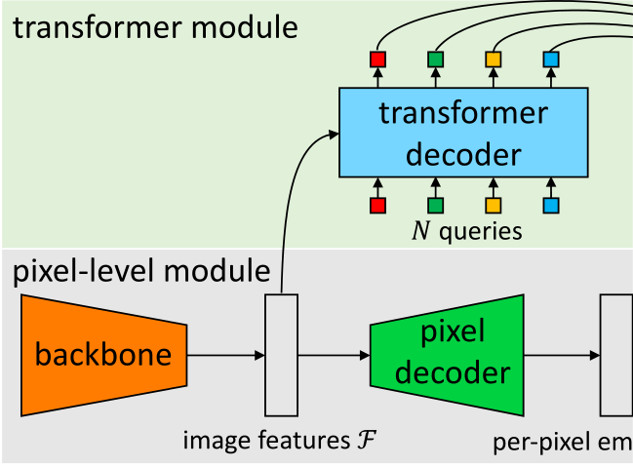

Pixel-level、Transformer module
Pixel-level module：提取用于生成二进制掩码预测的逐像素嵌入。其中，像素解码器逐步对特征进行上采样，生成逐像素嵌入
Transformer module：使用标准的Transformer解码器从图像特征F和N个可学习的位置嵌入(即查询)计算其输出

Slide 7

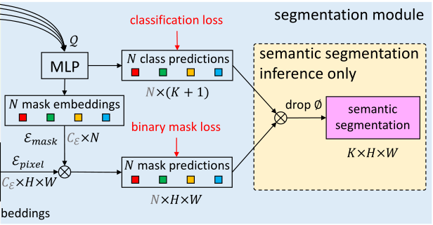
Segmentation module
在每段嵌入Q上应用线性分类器，然后进行softmax激活，对每个段产生类概率预测
MLP将每段嵌入Q转换为维度 的个掩码嵌入与逐像素嵌入计算点击点积，得到每个二进制掩码预测。

Slide 8
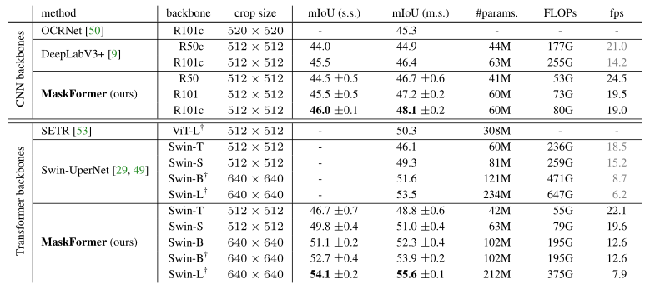
Semantic segmentation on ADE20K val

Slide 9
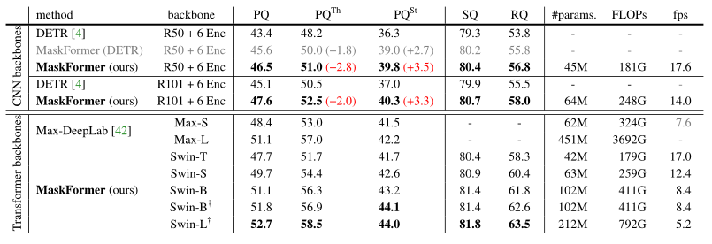
Panoptic segmentation on COCO panoptic val
当类的数量很大时，MaskFormer优于逐像素分类基线。基于mask分类的方法优于目前最先进的语义分割(ADE20K为55.6 mIoU)和全景分割(COCO为52.7 PQ)模型。

Slide 10
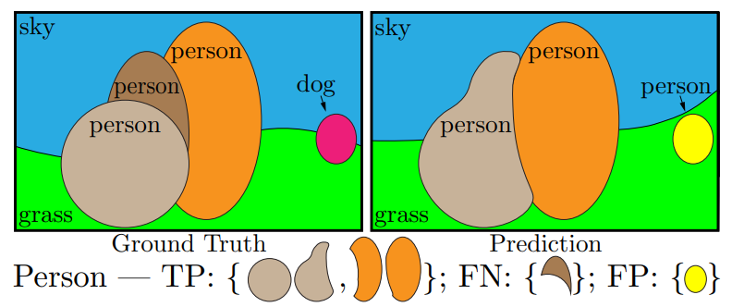
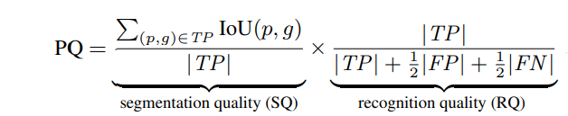
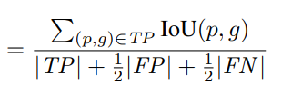
全景分割评价指标- PQ
PQ = SQ * RQ
SQ是所有匹配的mIoU
RQ是在检测设置中广泛用于质量评估的熟悉的F1-score

Slide 11
Mask2 Former
Masked-attention Mask Transformer for Universal Image Segmentation

Slide 12
Mask2 Former
提出了通用的图像分割架构,它在不同的分割任务中优于专门的架构，同时仍然很容易在每个任务上训练
在maskformer的基础上：
增加了masked attention机制
使用多尺度高分辨率特征来帮助模型分割小目标/区域
调整了decoder部分的self-attention和cross-attention的顺序
通过在少量随机采样点上计算mask loss，来加快训练速度

Slide 13
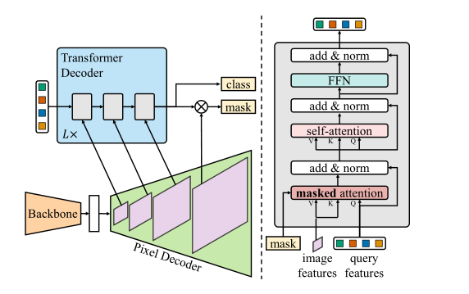
Mask2Former overview
Mask2Former采用与MaskFormer相同的元架构，具有backbone、像素解码器和transformer解码器三部分。
backbone从图像中提取低分辨率特征的主干。
像素解码器，从主干的输出中逐渐上采样低分辨率的特征，以生成高分辨率的逐像素嵌入。
Transformer解码器，它通过图像特征处理对象查询。

Slide 14




Masked attention
基于transformer的模型收敛缓慢是由于交叉注意层的全局上下文，交叉注意学习关注局部对象区域需要许多训练时间。本文假设局部特征足以更新查询特征，通过自注意可以收集上下文信息。
标准的交叉注意计算：
masked attention模型的注意力矩阵计算：
添加了特征位置(x, y)的注意掩码

Slide 15
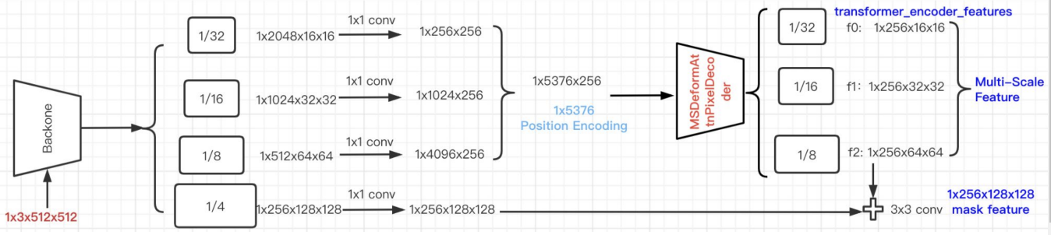
高分辨率特征
1、输入1/32，1/16，1/8，1/4四个分辨率的特征，采用Deformable DETR提出的Deformable Transformer进行多尺度特征交互。
2、具体来讲，对于1/32，1/16，1/8三个特征图上的每一个像素，在三个特征图上各预测K个点，最终使用3K个点的特征加权来更新当前像素点的特征。每个分辨率K个点的选取，是通过以当前像素所在的位置为参考点，预测K个(x, y)偏移量得到。有效避免了Transformer采用全局特征来更新单个像素特征导致的极高的计算复杂度，将计算量从H W × H W降低到了HW × K
3、最终还将1/8分辨率的特征上采样到1/4并与输入1/4特征sum融合用于作为mask预测的高分辨率特征。

Slide 16
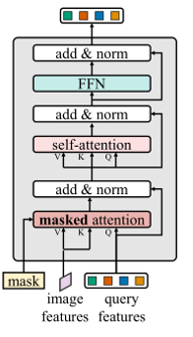
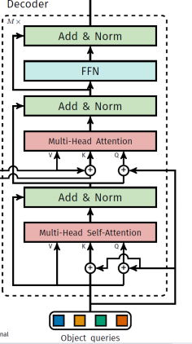
Transformer decoder
三点改进：
首先，交换一下self-attention和cross-attention顺序,使计算更有效
其次，使查询特征可学习，可学习的查询特征在被用于Transformer解码器预测掩码(M0)之前是直接监督的。这些可学习的查询功能类似于区域提议网络RPN，并且能够生成掩码提议。
最后，完全消除了dropout。

Slide 17
采样点损失函数
受 PointRend 和 Implicit PointRend 的启发，通过在 K个随机采样点而不是整个掩码上计算掩码损失来训练分割模型。在本文中设置K=12544，即112×112点。
本文在匹配损失和最终损失计算中使用采样点计算掩码损失：
1、在构建二分匹配成本矩阵的匹配损失中，对所有预测和真实掩码的相同的 K 点集进行均匀采样。
2、在预测之间的最终损失及其匹配的ground truth中，使用importance sampling为不同的预测和ground truth对不同的K点进行采样。
这种训练策略有效地将训练内存减少了 3 倍，从每张图像 18GB 到 6GB。

